Slide 1

«Функциональная грамотность как аспект достижения результатов обучения»
(из опыта работы)

Slide 2
Функциональная грамотность
(основное определение)
Леонтьев А.А.: «Функционально грамотный человек — это человек, который способен использовать все постоянно приобретаемые в течение жизни знания, умения и навыки для решения максимально широкого диапазона жизненных задач в различных сферах человеческой деятельности, общения и социальных отношений»
Функциональная грамотность – способность человека вступать в отношения с внешней средой, быстро адаптироваться и функционировать в ней.

Slide 3
Функционально грамотная личность – это человек:
ориентирующийся в мире и действующий в соответствии с общественными ценностями, ожиданиями и интересами, в частности, умеющий соотносить и координировать свои действия с действиями других людей;
умеющий отвечать за свои решения;
владеющий приемами учения и готовый к постоянной переподготовке;
для которого поиск решения в нестандартной ситуации – привычное явление;
легко адаптирующийся в любом социуме и умеющий активно влиять на него;
понимающий, что жизнь среди людей – это поиск постоянных компромиссов и необходимость искать общие решения;
хорошо владеющий устной и письменной речью как средством взаимодействия между людьми;
владеющий современными информационными технологиями.

Slide 4
Какова роль школьного предмета «Информатика» в обеспечении функциональной грамотности?
Информатика имеет очень большое и все возрастающее число междисциплинарных связей на уровне как понятийного аппарата, так и инструментария, т.е. методов и средств познания реальности.
Информатика дает ключ к пониманию многочисленных явлений и процессов окружающего мира (в естественнонаучных областях, в социологии, экономике, языке, литературы и др.)
Окружающий нас сегодня цифровой мир предопределяет необходимость понимания, как собственно, представляется информационный процесс, адаптированный к цифровым устройствам, значительно помогающим в деятельности человека.

Slide 5
Читательская компетентность
Проверяются три группы базовых читательских умений:
Найти и извлечь (сообщение или информацию);
Интегрировать и интерпретировать (сообщение);
Осмыслить и оценить (сообщение).
При этом предполагается:
Анализ информации, представленной в нескольких текстах.
Критическое осмысление содержания представленных текстов для получения достоверной информации.

Slide 6
Рабочая тетрадь по информатике, Босова Л.Л., 5 класс
Самый крупный на земле алмаз с названием «Куллинан» весил 3106 карат (в 1 грамме 5 карат). Он был найден в 1905 году. Следующий по весу алмаз —
«Эксцельсиор», найден в 1893 году. Он весил 995 карат. Третий алмаз — «Звезда
Сьерра-Леоне» весом 970 карат был найден в 1972 году. Алмаз «Великий Могол» весом 787 карат был найден в Индии в XVII веке. «Алмаз Победы» и «Река Уойе», оба весом 770 карат, были найдены в 1945 году в Западной Африке.
При помощи внешних источников уточните, какие из алмазов были разделены на отдельные бриллианты.
Проверьте достоверность изложенной в тексте информации.
Составьте обобщающую таблицу на основе изученной информации.
Отсортируйте алмазы по весу и постройте столбчатую диаграмму.

Slide 7
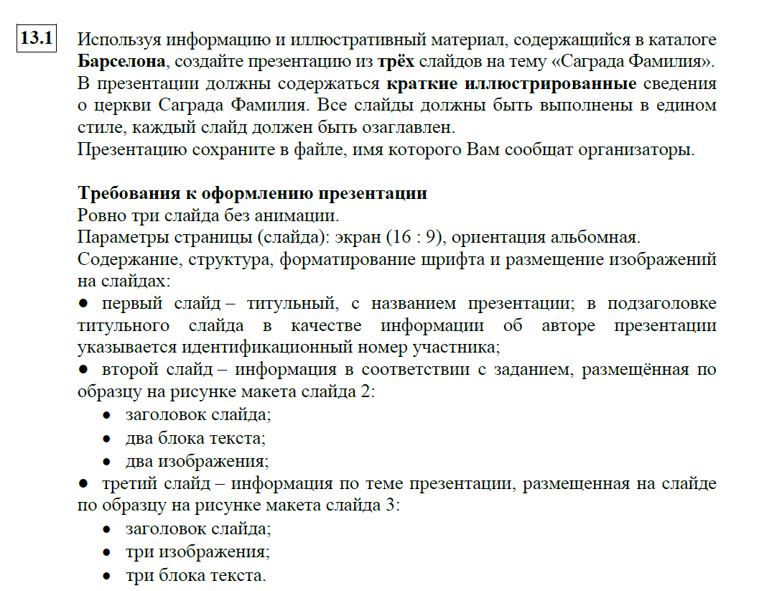
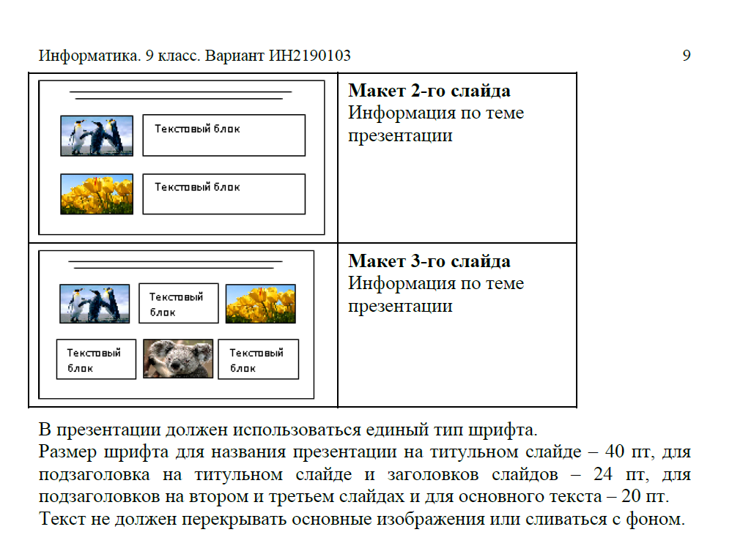
ОГЭ информатика

Slide 8
Математическая грамотность
Особое внимание уделяется:
Оценке математических рассуждений.
Компьютерному моделированию.
При этом предполагается:
  Анализ информации графиков, диаграмм, таблиц для понимания истинного и ложного утверждения.
  Решение реальных проблем, включающих экономию затрат и экологические риски, средствами математики

Slide 9
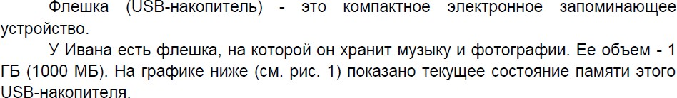
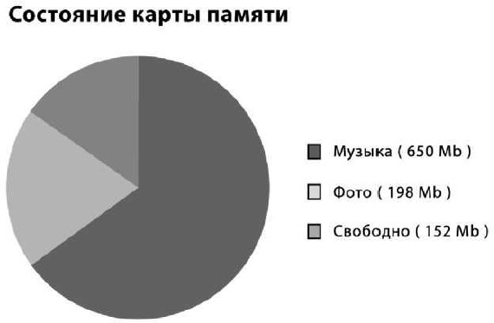
ФЛЕШКА

Slide 10
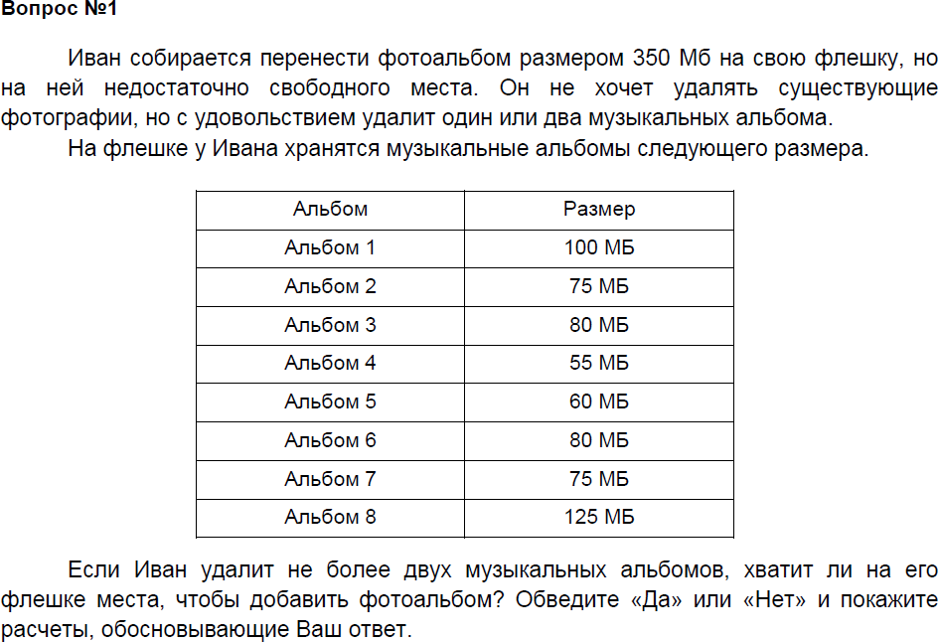
ФЛЕШКА
Ответ:
ДА НЕТ

Slide 11
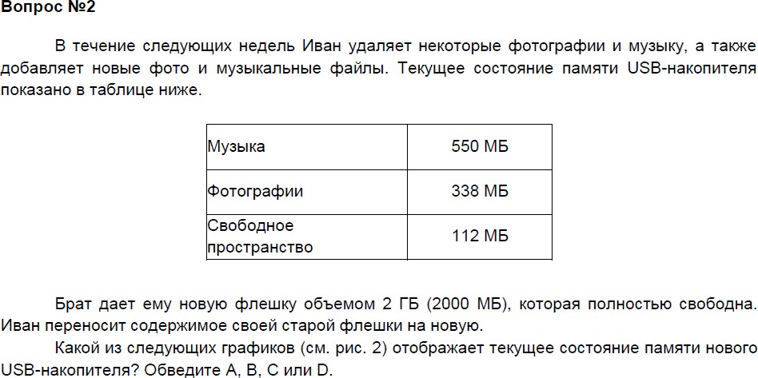

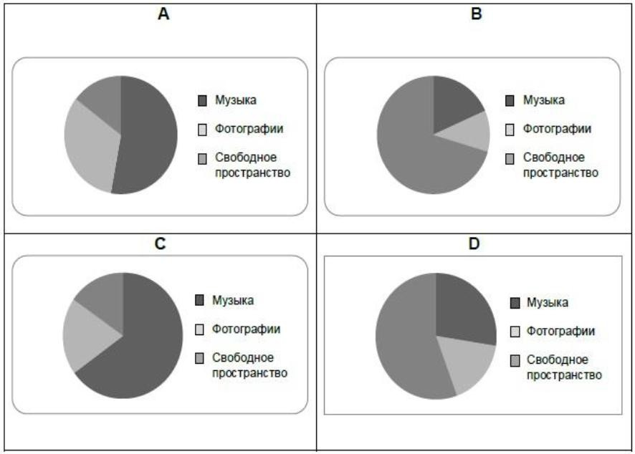

Slide 12
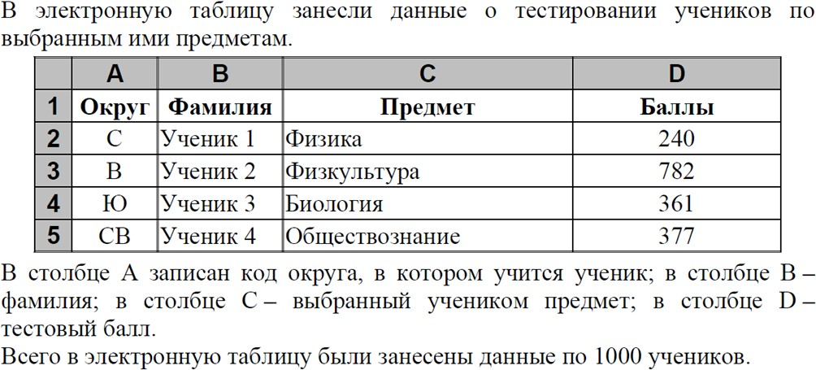
Демо КИМ ОГЭ 2021 (14 задача)

Slide 13
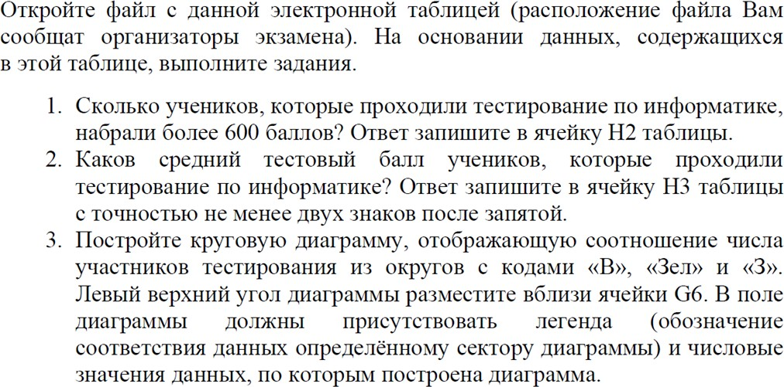

Slide 14
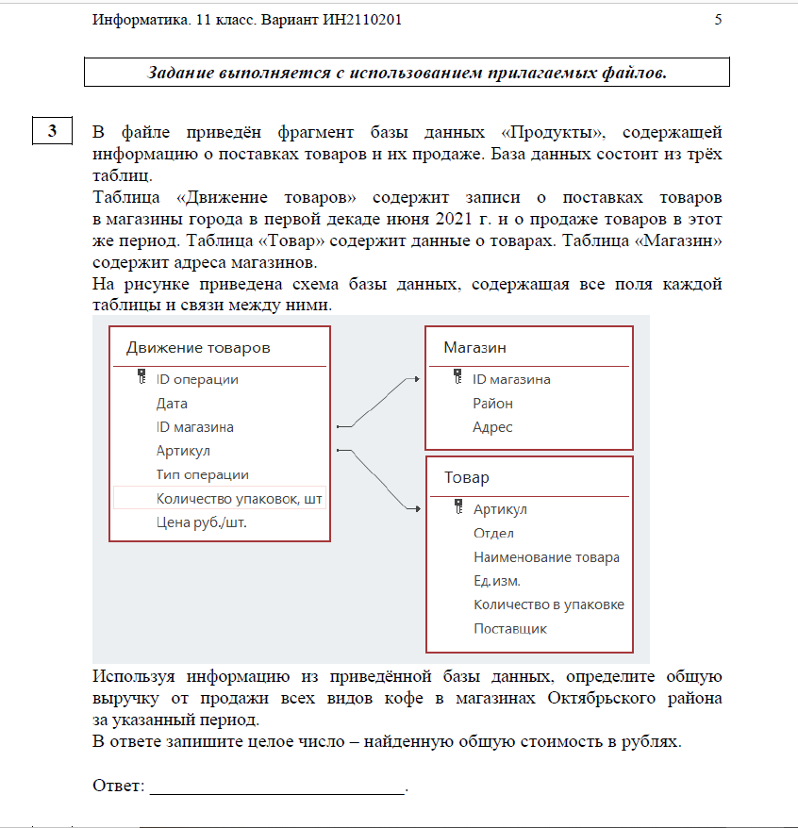
ЕГЭ 2022

Slide 15
Естественно - научная грамотность
Проверяются три группы базовых умений:
Научное объяснение явлений.
Научная интерпретация данных и доказательств.
Понимание и анализ информации, представленной в различных контекстах: личном, научном, профессиональном, общественном.
При этом предполагается:
Активное применение интерактивных информационных моделей.

Slide 16
5 класс «Информация и информационные процессы» (рабочая тетрадь)

Slide 17
Тема “Электронные таблицы”
Сотрудник метеостанции СО РАН каждый день в таблице фиксировал дневную температуру воздуха в июне. Построив диаграмму, найдите ошибку в таблице, определите максимальную дневную температуру и тренд ее изменения в июне.

Slide 18
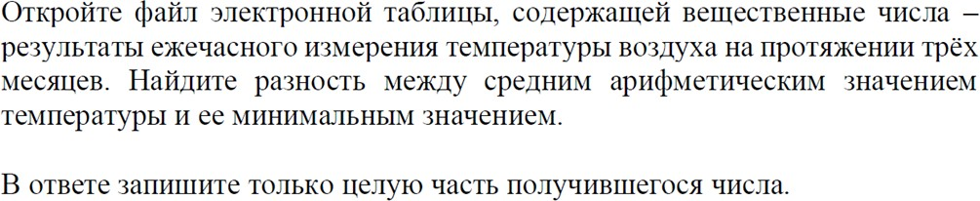
Демо КИМ ОГЭ 2022 (9 задача)

Slide 19
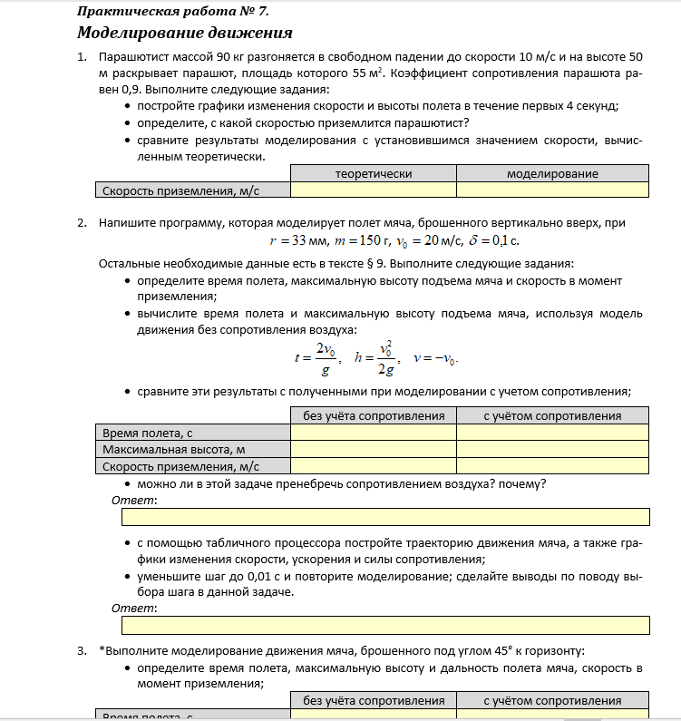
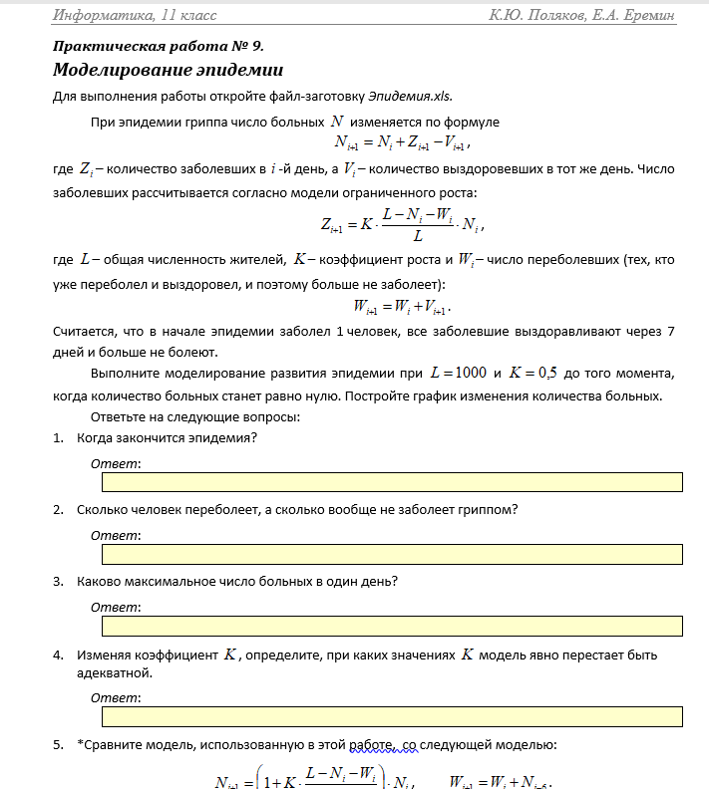

Slide 20
Финансовая грамотность
Содержание:
деньги и операции с ними,
планирование/управление финансами,
риск и вознаграждения,
финансовая среда.
Познавательные умения:
выявление финансовой информации,
анализ информации в фин. контексте,
оценка финансовых проблем,
применение финансовых знаний.
Контекст:
образование и работа;
дом и семья;
личные траты, досуг и отдых;
общество и гражданин.

Slide 21
6 класс. Рабочая тетрадь

Slide 23
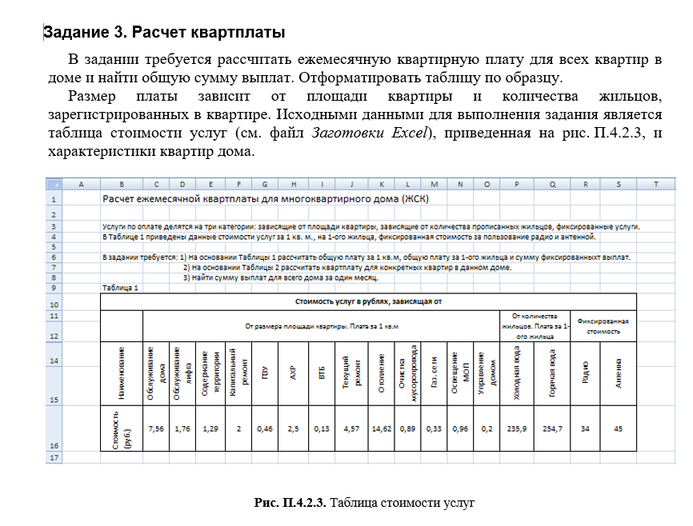

Slide 24
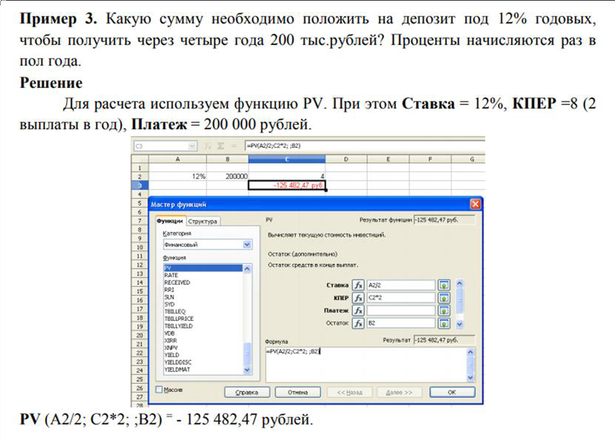

Slide 25
Глобальные компетенции
Глобальная компетентность — это многогранная цель обучения на протяжении всей жизни.
Включает в себя: знания, когнитивные умения, отношения и ценности.
Опора на 4К: креативность, критическое мышление, коммуникация и кооперация.
“Глобально компетентная личность способна изучать местные, глобальные проблемы и вопросы межкультурного взаимодействия, понимать и оценивать различные точки зрения и мировоззрения, успешно и уважительно взаимодействовать с другими, а также действовать ответственно для обеспечения устойчивого развития и коллективного благополучия.”

Slide 26
Возможности приема “КРЕСТИКИ-НОЛИКИ”
Ставится проблема, например:
"Роботизация может стать проблемой для человечества".
Группам участников выдается лист, размеченный на 9 клеток (3х3).
За 2 минуты лист нужно заполнить связанными с проблемой словами.
Лист передается по кругу, каждый участник должен внести свой вклад.
Затем участники совместно составляют предложение (используя три слова, расположенных в любом ряду по вертикали, горизонтали и диагонали), подтверждая сформулированную в начале занятия проблему.
Каждая группа озвучивает свой вариант предложения.
Голосованием выбирается лучший/лучшие из предложенных вариантов.

Slide 27
Возможности приема
“ЗАПИШИ МЫСЛИ”
Ставится задача, например:
"Назвать фильмы, в основе которых лежат философские и социальные проблемы создания внедрения искусственного интеллекта".
На выполнение задания 2 минуты.
Участники (по 4 в группе) проговаривают свой вариант названия,
записывают его на листочках и кладут в центр стола текстом вверх.
Не соблюдая очередности, каждый участник должен заполнить, например, 3 листочка, следовательно, в центре стола окажутся 12 листочков.
Группы поочередно проговариваю свои названия, учитель контролирует вместе с остальными участниками адекватность предложенных вариантов.
Выигрывает группа с максимальным числом подходящих названий.

Slide 28
Креативное мышление
Способность продуктивно участвовать в процессе выработки, оценки и совершенствовании идей, направленных на получение:
инновационных (новых, новаторских, оригинальных, нестандартных, непривычных) и эффективных (действенных, результативных, экономичных, оптимальных ) решений,
и/или
нового знания,
и/или
эффектного (впечатляющего, вдохновляющего, необыкновенного,
удивительного и т.п.) выражения воображения

Slide 29
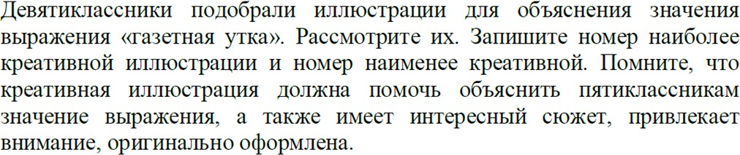
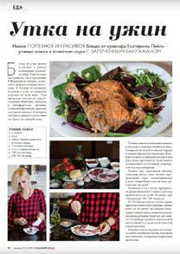
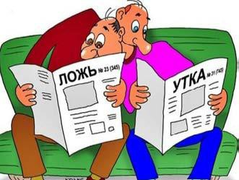

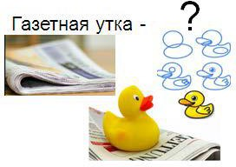
Пример задания PISA “Газетная утка”

Slide 30
Источники
Ахшалова С.А. и др. Сборник разноуровневых заданий по развитию функциональной математической грамотности учащихся.
https://znanio.ru/media/funktsionalnaya_gramotnost_na_urokah_informatiki
Богданова, В.А. Формирование информационно-функциональной компетентности школьников в процессе реализации личностно ориентированной модели педагогического процесса / В.А. Богданова – Педсовет.org. – 2007
Зилинских А. В., методист по информатике ГБУ «Информационно-методический центр» Невского района Санкт-Петербурга «Формирование функциональной грамотности на уроках информатики»
Босова Л.Л. Информатика: Учебники для 7-9 класса. – М.: БИНОМ. Лаборатория знаний, 2019.
Материалы авторской мастерской Босовой Л.Л. (http://metodist.lbz.ru/authors/informatika/3/)
https://inform63.blogspot.com/

